Slide 1
Эффективные практики работы с родителями, имеющими детей дошкольного возраста
Гадаборшева Зарина Исраиловна к.психол.н., заведующий кафедрой педагогики и дошкольной психологии ЧГПУ

Slide 2
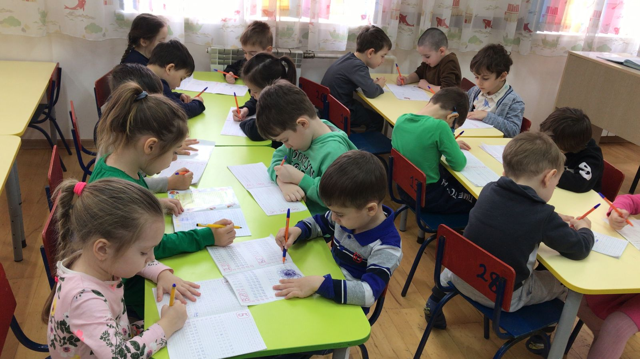
Дошкольный возраст является важнейшим в развитии человека, так как в это время происходят существенные физиологические, психологические и социальные изменения.

Slide 3
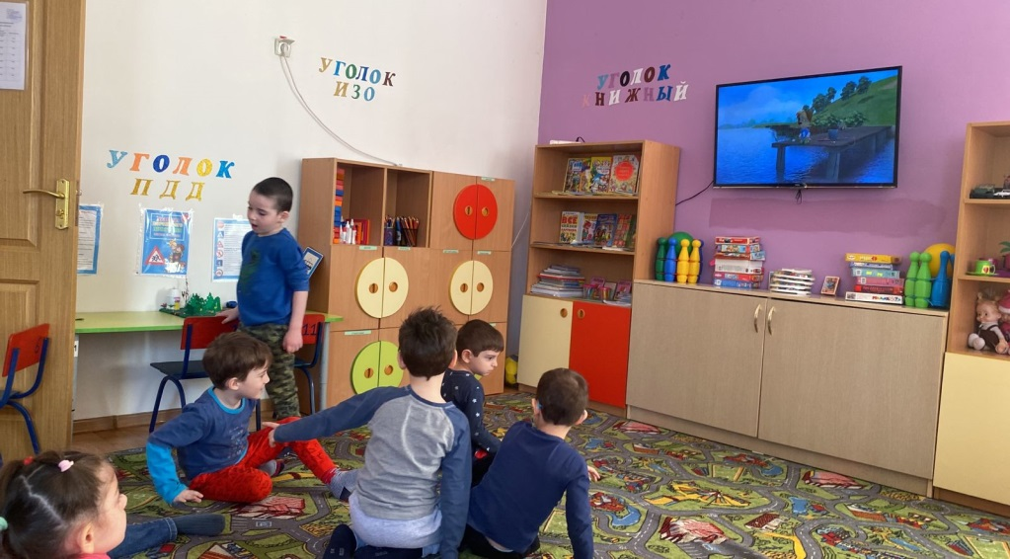
В возрастной психологии дошкольное детство считается одним из самых сложных и важных этапов психического развития ребенка. Каждому родителю необходимо знать психологические особенности дошкольников, чтобы суметь создать благоприятные условия для развития малыша, воспитать его сильной, гармоничной личностью.

Slide 4
Семья даёт ребёнку первые представления о добре и зле, о нормах нравственности. Именно в семье складываются жизненные планы и идеалы человека. Поэтому важно, чтобы быт в семье был здоровым.

Slide 5
Семья является источником передачи ребёнку эмоциональных и деловых взаимоотношений между людьми, важнейшим институтом воспитания, социализации ребёнка.

Slide 6
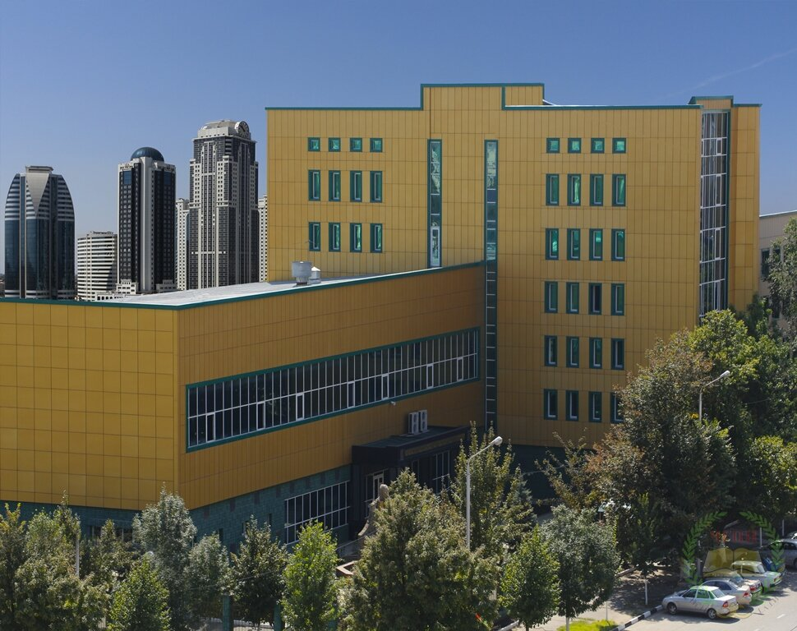
Сетевой консультационный центр комплексной помощи родителям
«РОДИТЕЛЬСКИЙ УНИВЕРСИТЕТ»

Slide 7
Национальный проект «Образование»
Федеральный проект «Поддержка семей, имеющих детей»
«ВМЕСТЕ К УСПЕХУ»
2021г.
Национальный проект «Образование»
Федеральный проект «Поддержка семей, имеющих детей»
«РОДИТЕЛЬСКИЙ УНИВЕРСИТЕТ»
2022г.
Национальный проект «Образование»
Федеральный проект «Поддержка семей, имеющих детей»
«РОДИТЕЛЬСКИЙ УНИВЕРСИТЕТ»
2023г.

Slide 8
Цель
Основной целью деятельности Центр ставил оказание услуг психолого-педагогической, методической и консультативной помощи родителям (законным представителям) детей, а также гражданам, желающим принять на воспитание в свои семьи детей, оставшихся без попечения родителей.

Slide 9
Задачи
1.Создание нормативно-правового обеспечения функционирования сетевой консультационной Службы;
2.Создание условий для функционирования центра;
3.Организация и предоставление консультационных услуг родителям и лицам их замещающим или планирующим взять ребенка на воспитание;
4.Управление деятельностью консультационного центра;
5.Повышение квалификации специалистов по вопросам развития родительской компетентности, ответственного родительства;
6.Информационное обеспечение реализации проекта.

Slide 11
Количество услуг
2021г.
12000
2022г.
16800
2023г.
50000

Slide 12
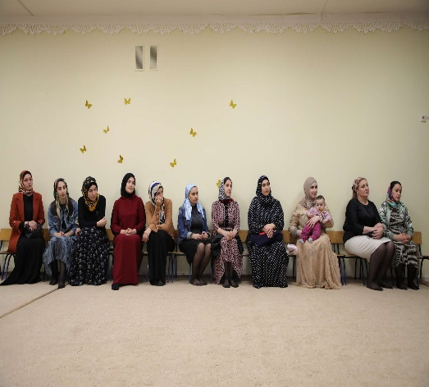
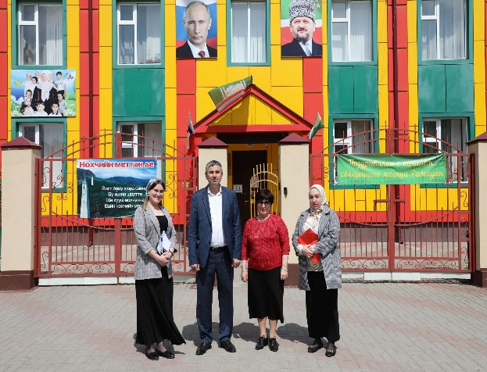
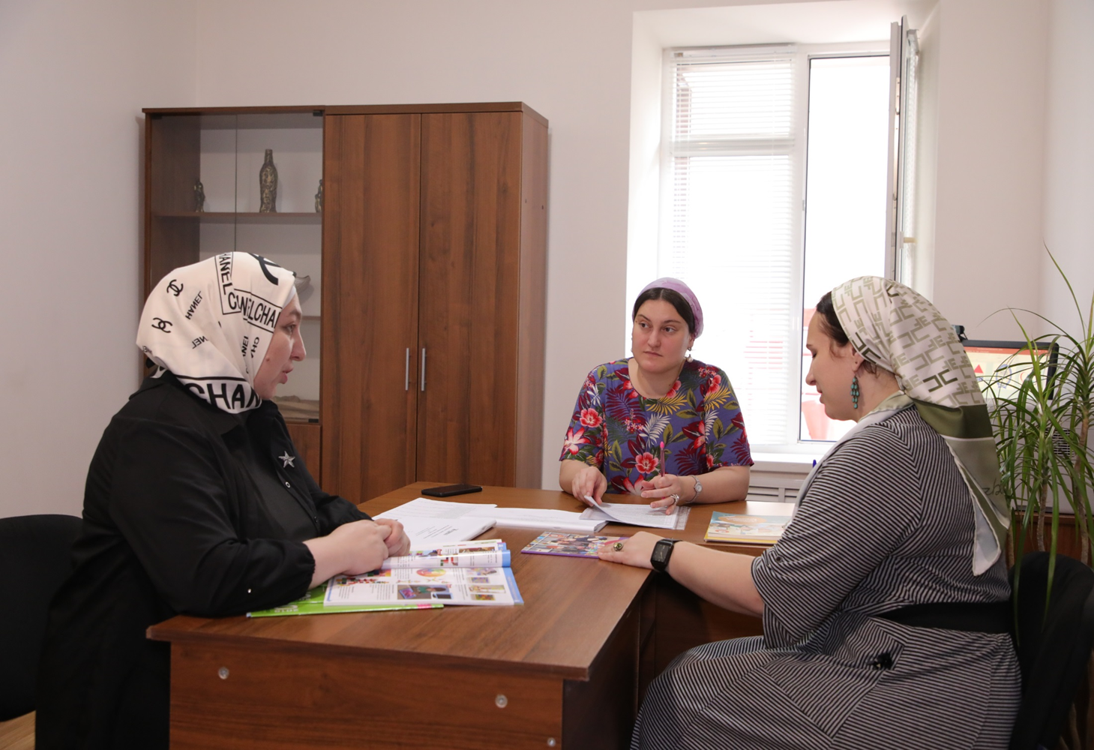
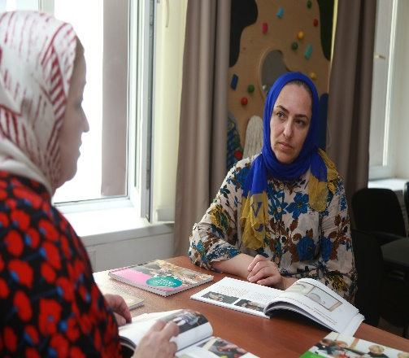
УЗЛОВЫЕ ЦЕНТРЫ

Slide 13
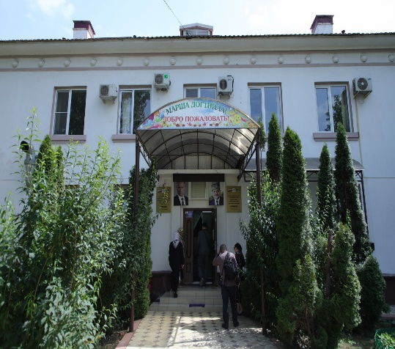
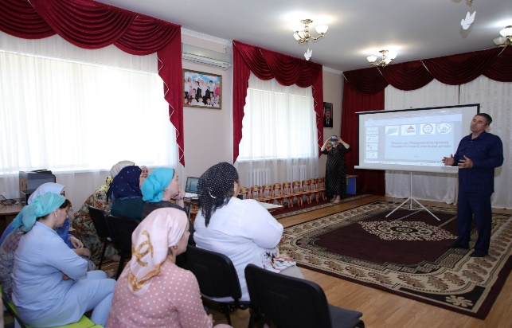
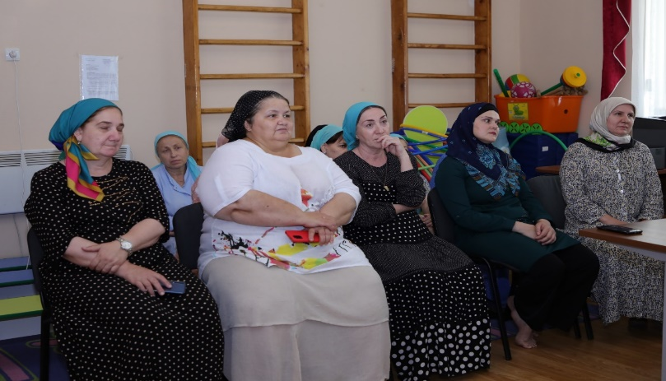
УЗЛОВЫЕ ЦЕНТРЫ

Slide 14
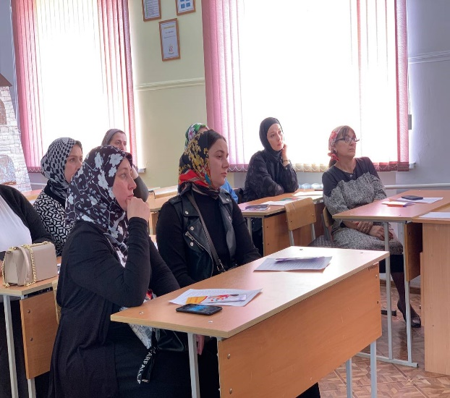
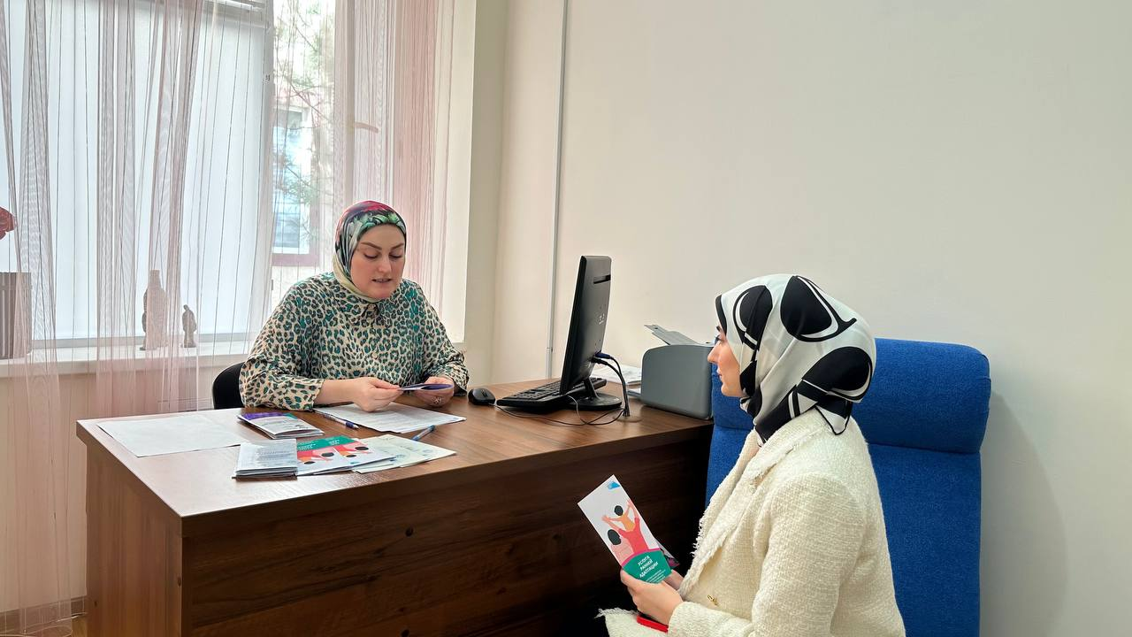

Slide 15
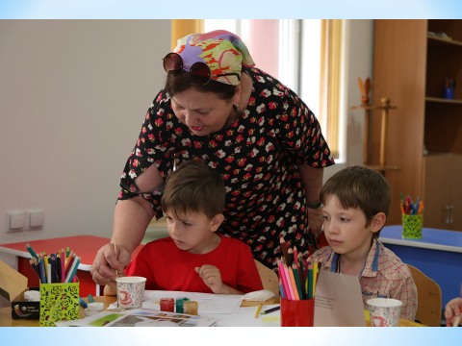
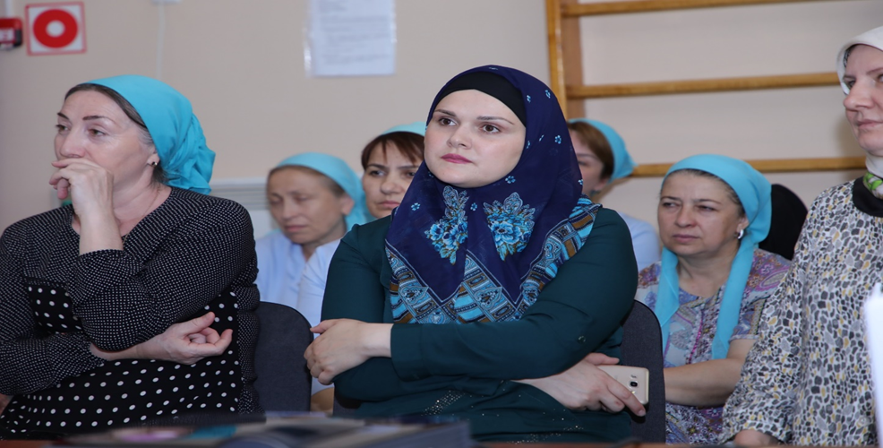
«Воспитывает всё – люди, вещи, явления, но прежде всего и дольше всего – люди. Из них на первом месте -родители и педагоги».
А. С. Макаренко

Slide 16
ТЕРРИТОРИАЛЬНЫЙ КООРДИНАТОР ФГБОУ ВО «ЧЕЧЕНСКИЙ ГОСУДАРСТВЕННЫЙ ПЕДАГОГИЧЕСКИЙ УНИВЕРСИТЕТ»
НАШИ КООРДИНАТЫ:
Чеченская Республика, г. Грозный
ул. Субры Кишиевой д.33
E-mail: Vmeste_k_uspehu_chgpu@mail.ru
тел: 8(986) 962-66-66
https://chspu.ru/ - Центр комплексной поддержки семей с детьми дошкольного возраста «Вместе к успеху»
Мы в социальных сетях:

